Slide 1

大模型-AI集群 (存)
存储&大模型中挑战
ZOMI

Slide 2
大模型业务全流程
数据 & 模型算法
模型训练 & 微调
模型验证 & 推理部署
2. 数据处理
4. 模型训练
6. 模型微调
7. 模型验证
开源
数据
数据
预处理
向量
数据库
混合精度
梯度检查
梯度累积
…
全参微调
下游
任务
测评
标准
bench
mark
3. 模型算法
5. 分布式并行
低参微调
8. 推理与智能体
LLM模型
架构
多模态
一切皆Tokens
训练集群稳定性
指令微调
量化
压缩
推理
加速
9. Agent
智能体
1. AI 集群建设
计算、存储、网络
AI 集群机房建设
AI 集群上线与运维
集群算力准备

Slide 3
存储的现状
数据存储经历了文件存储、数据库存储、大数据存储、数据湖存储、湖仓一体存储、云原生存储等不同发展阶段。

Slide 4
存储的新技术点
从而带来新的存储技术点，存算一体、存内计算、异构存储、多模态存储、小文件存储、分布式存储、高性能存储、增量存储、向量存储等。
但是对于 AI 大模型而言，有些是 AI 的未来，有些并不是 AI 所需要的，有些只是作为增值服务，有些是落后的技术，因此需要了解 AI 对于存储的需求。

Slide 5
关于本内容
内容背景
AI 集群 + 大模型
具体内容
数据存储现状和场景：存储软件类型、存储硬件类型的发展
大模型对存储的挑战：存储性能指标、存储遇到大模型挑战与新机会点
大模型训练CKPT优化：大模型训练过程、CKPT过程分解、CKPT优化
大模型时代对存储的思考：什么样的存储架构才是AI大模型时代的选择？

Slide 6
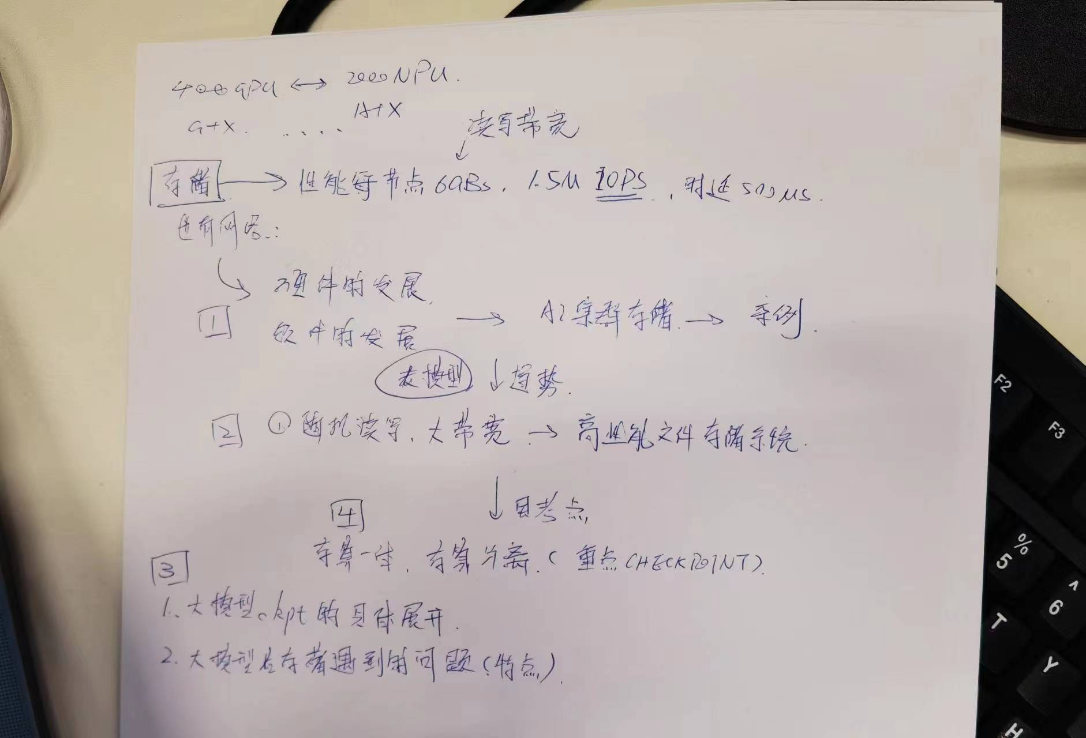
关于本内容
提供流程画图

Slide 7
1. 大模型&
存储的要求

Slide 8
通过数控分离架构减少东西向数据量的转发，通过GDS、RMDA技术缩短I/O路径，通过SPDK、缓存零拷贝技术减少I/O路径上的数据拷贝，以及基于自研NVMe SSD开发的盘控协同技术，减少I/O访问SSD盘的次数，使存储性能得到进一步释放。在硬件方面，优化IO路径通道，均衡IO路径，最大化发挥硬件性能，全闪单节点带宽超过50GB/s，IOPS超过50万；创新性的引入双控全闪节点，带宽超过100GB/s，IOPS超过100万，真正使系统达到了TB级带宽、千万级IOPS、EB级带宽。

Slide 9
小结&思考

Slide 10
小结
了解从小模型到大模型，大模型带来的优点
了解了大模型训练需要AI集群，去降低模型训练时间
了解通过集群架构、通信、存储来提升AI集群加速比和利用率

